Slide 1

Racionalizace skladové logistiky ve firmě
Jaspo – Autodoprava s.r.o.
Vysoká škola technická a ekonomická v Českých Budějovicích
Autor bakalářské práce: Michal Novák
Vedoucí bakalářské práce: doc. Ing. Rudolf Kampf, Ph.D.
Oponent bakalářské práce: prof. Ing. Václav Cempírek, Ph.D.
České Budějovice, Květen 2016

Slide 2

Cíl práce
Cílem práce je na základě analýzy logistických aktivit firmy Jaspo -Autodoprava s. r. o. přehodnotit její skladovou logistiku, navrhnout racionalizační opatření a v závěru provést vyhodnocení ekonomických dopadů návrhových opatření na firmu.

Slide 3
Výzkumný problém
Přehodnocení skladové logistiky podniku.
Navržení nového umístění skladu.

Slide 4
Použité metody
Sběr, shromažďování a zpracování dat.
Analýza a syntéza.
Indukce a dedukce.

Slide 5
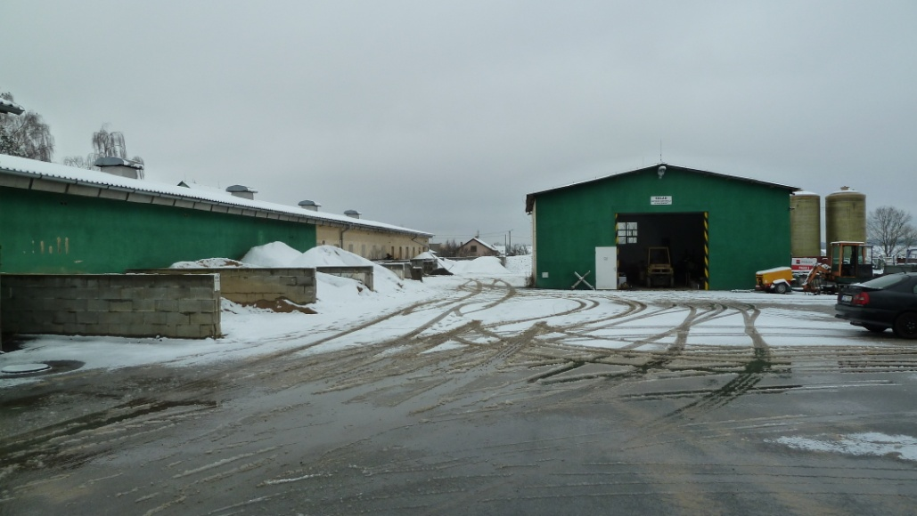
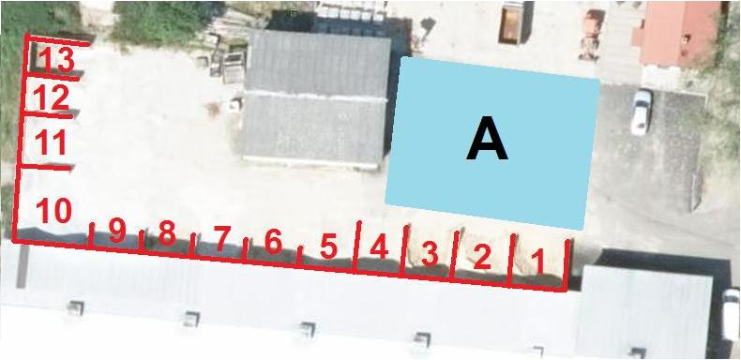
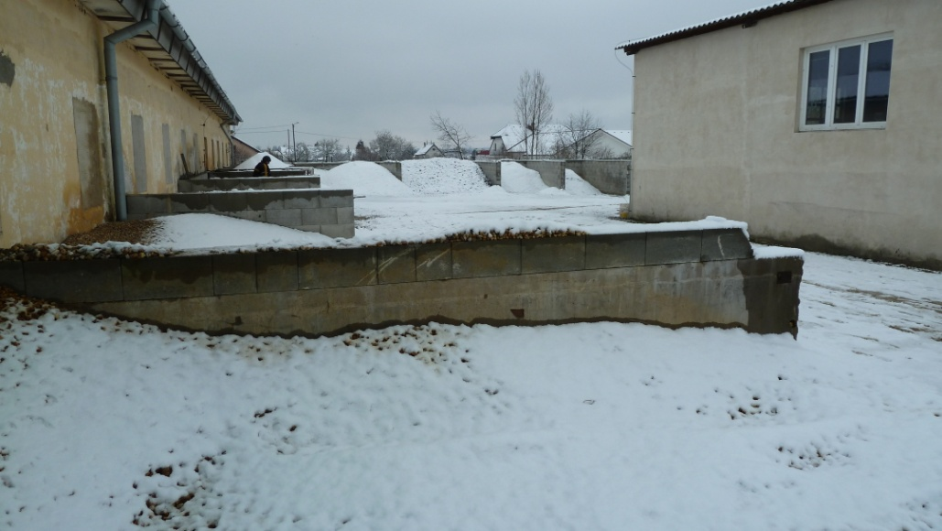
Definované problémy
Nedostatečná velikost skladu hutního a stavebního materiálu.
Nevyhovující umístění skladu.
Nedostatečný prostor pro potřeby bazaru stavebních a zemědělských strojů.

Slide 6
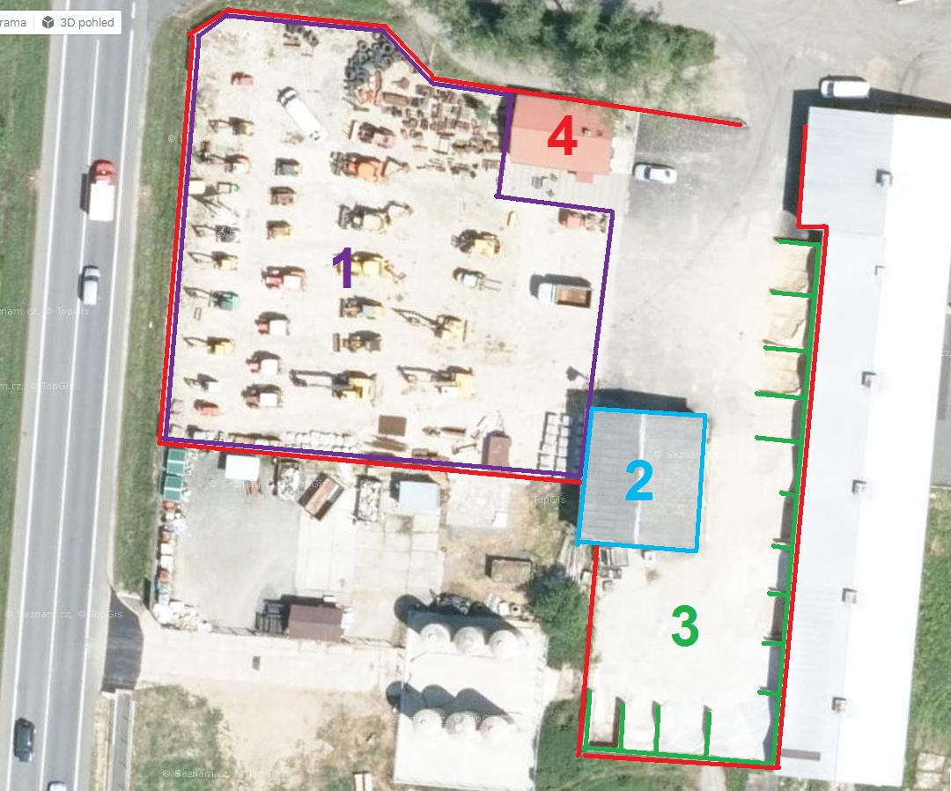
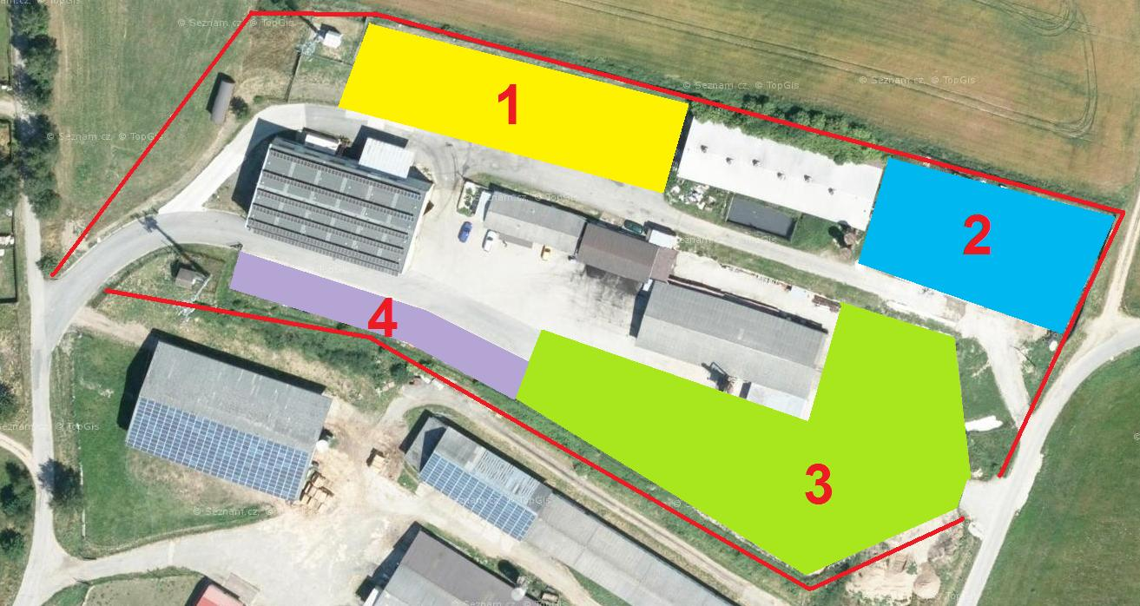
Návrhy opatření
Zrušení stávajícího skladu.
Vybudovaní nového skladu.

Slide 7
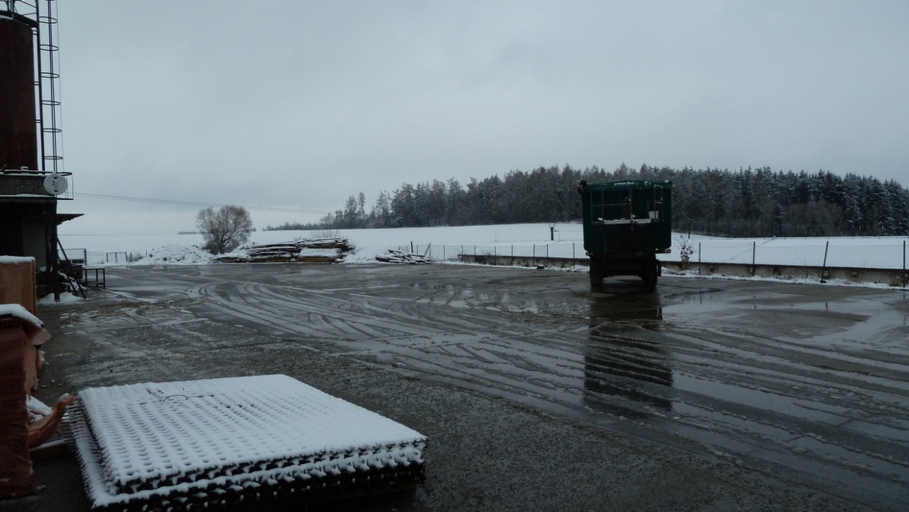
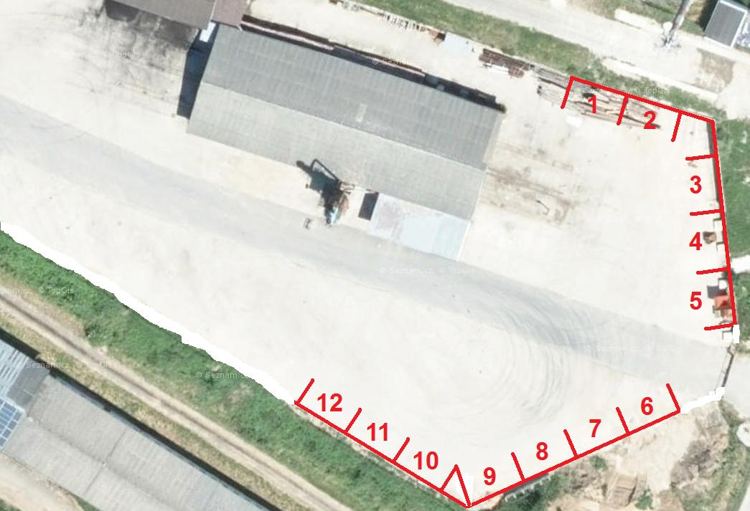
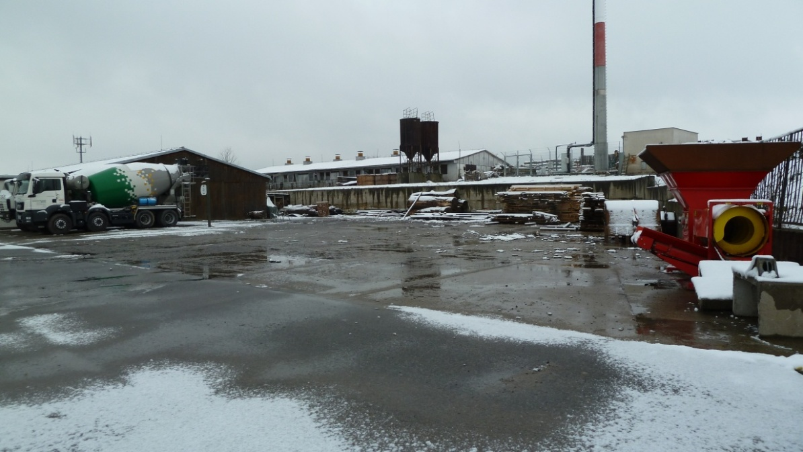
Vybudování nového skladu
Využití nepoužívané plochy v nedalekém firemním areálu.
Navýšení kapacity jednotlivých boxů.
Lepší přístup při navážení materiálu.

Slide 8
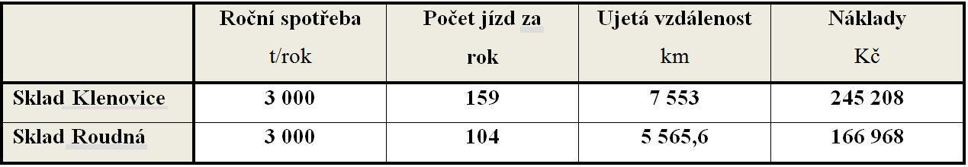
Komparace nákladů
Roční úspora nákladů 78 240 Kč.
Snížení počtu jízd na navážení materiálu o 55 jízd ročně.
Zkrácení celkové roční ujeté vzdálenosti o 1987,4 km.

Slide 9
Závěrečné shrnutí
Navržením nového skladu byly odstraněny definované problémy.
Snížení nákladů na provoz skladu.
Doporučuji aplikovat racionalizaci v praxi.
Cíl práce byl splněn.

Slide 10
Doplňující otázky
Bude Váš návrh ve firmě realizovaný?
Z jakých ceníků pro stavební práce jste vycházel, konzultoval jste návrhy cen se stavební firmou?

Slide 11
Děkuji za pozornost

